Slide 1
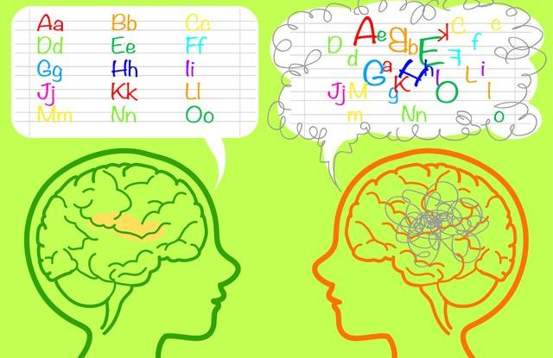
Dysgrafie
Vypracoval: Mgr. Radomír Omasta

Slide 2
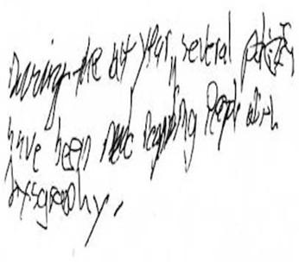
Co je dysgrafie?
Specifická porucha psaní. Postihuje celkovou úpravu písma. Je velmi často spojená s dyslexií nebo dysortografií.
charakteristické je křečovité a neúhledné písmo,
obtížné napodobování správných tvarů písmen,
projev je špatně čitelný.
Písmo je v nápadném rozporu se zjištěným intelektem.
nejčastěji se projevuje v první třídě na základní škole kdy je dítě nucené k psaní prvních slov.

Slide 3
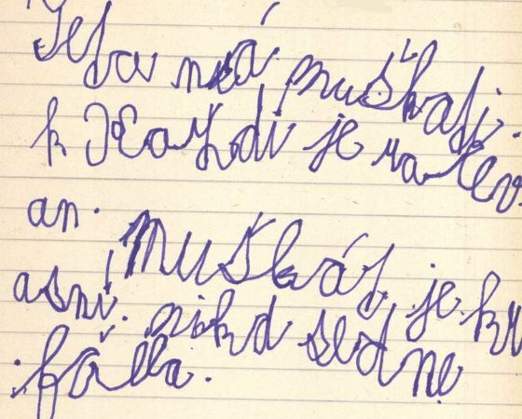
Člověk s dysgrafií
má problém s napodobováním znaků písmen
neudrží písmo na lince
pomalu opisuje nebo obkresluje
když píše, vynechává nebo přidává písmena
při psaní spojuje slova dohromady
má problém s kreslením, stříháním a dalšími činnostmi

Slide 4
Jak se projevuje dysgrafie?
časté přestávky
hodně škrtá a gumuje
v jedné větě střídá tiskací a psací písmo
mezery mezi písmeny tam, kde nemají být
časté chyby v opisu, přepisu a diktátu
má problém přečíst co sám napsal
někdy drží pero zvláštním způsobem
jeho ruka se psaním rychle unaví a někdy i bolí
čím více se soustředí na grafickou stránku, tím méně pozornosti věnuje pravopisným jevům.

Slide 5
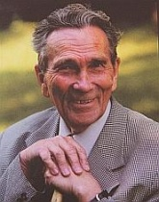
Kdo tedy je dysgrafik?
Dysgrafik je žák, který se nenaučil psát, ačkoliv netrpí žádnou smyslovou vadou ani žádnou závažnou poruchou pohybovou a ačkoliv nemá žádné závažné nedostatky v oblasti inteligence ani v oblasti citových vztahů. (Z. Matějček, Dyslexie, H &H, Praha 1995)
Pro lidi s dysgrafií je psaní stejně obtížné, jako když píšou opačnou rukou, někdy i obtížnější.
To, co jsou schopni napsat, neodpovídá jejich skutečným znalostem, vědí toho mnohem víc, než dokážou napsat.

Slide 6
Možné příčiny vzniku dysgrafie
Poškození mozku plodu v těle matky
Porodní komplikace
Dědičnost
Poškození určité části mozku při úrazu nebo mozkové příhodě

Slide 7
Znaky dysgrafie
Deformace tvarů písmen
Pomalé psaní
Zrcadlové obracení tvarů
Nepravidelná velikost
Neúhlednost
Nedopsaná slova či písmena
Vynechávání slov v textu
Přehazování pořadí písmen ve slovech
Vynechání části slova
Vynechání diakritických znamének nebo umístění jinam
Atypické držení psacího náčiní
Neudržení řádku
Diktování si polohlasem sledu písmen, pozorování vlastní píšící ruky

Slide 8
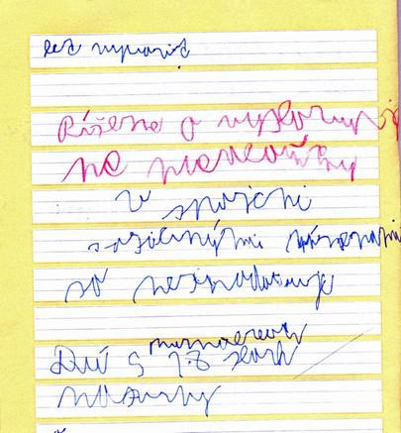
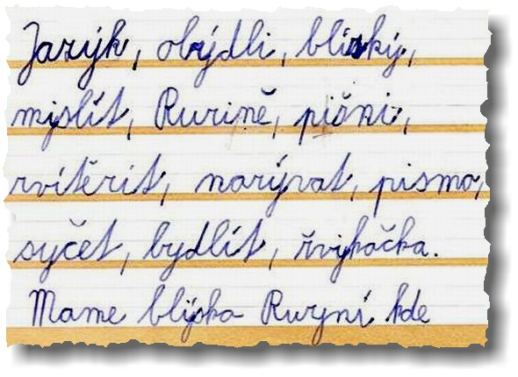

Slide 9
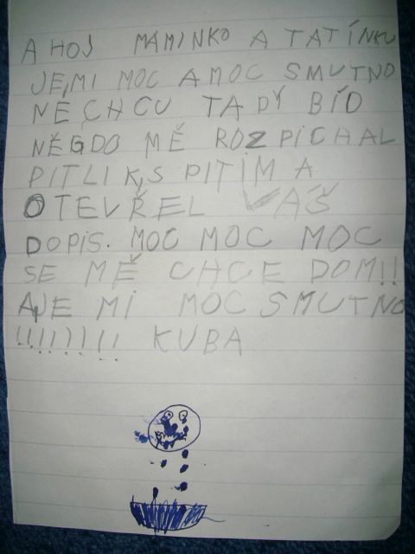
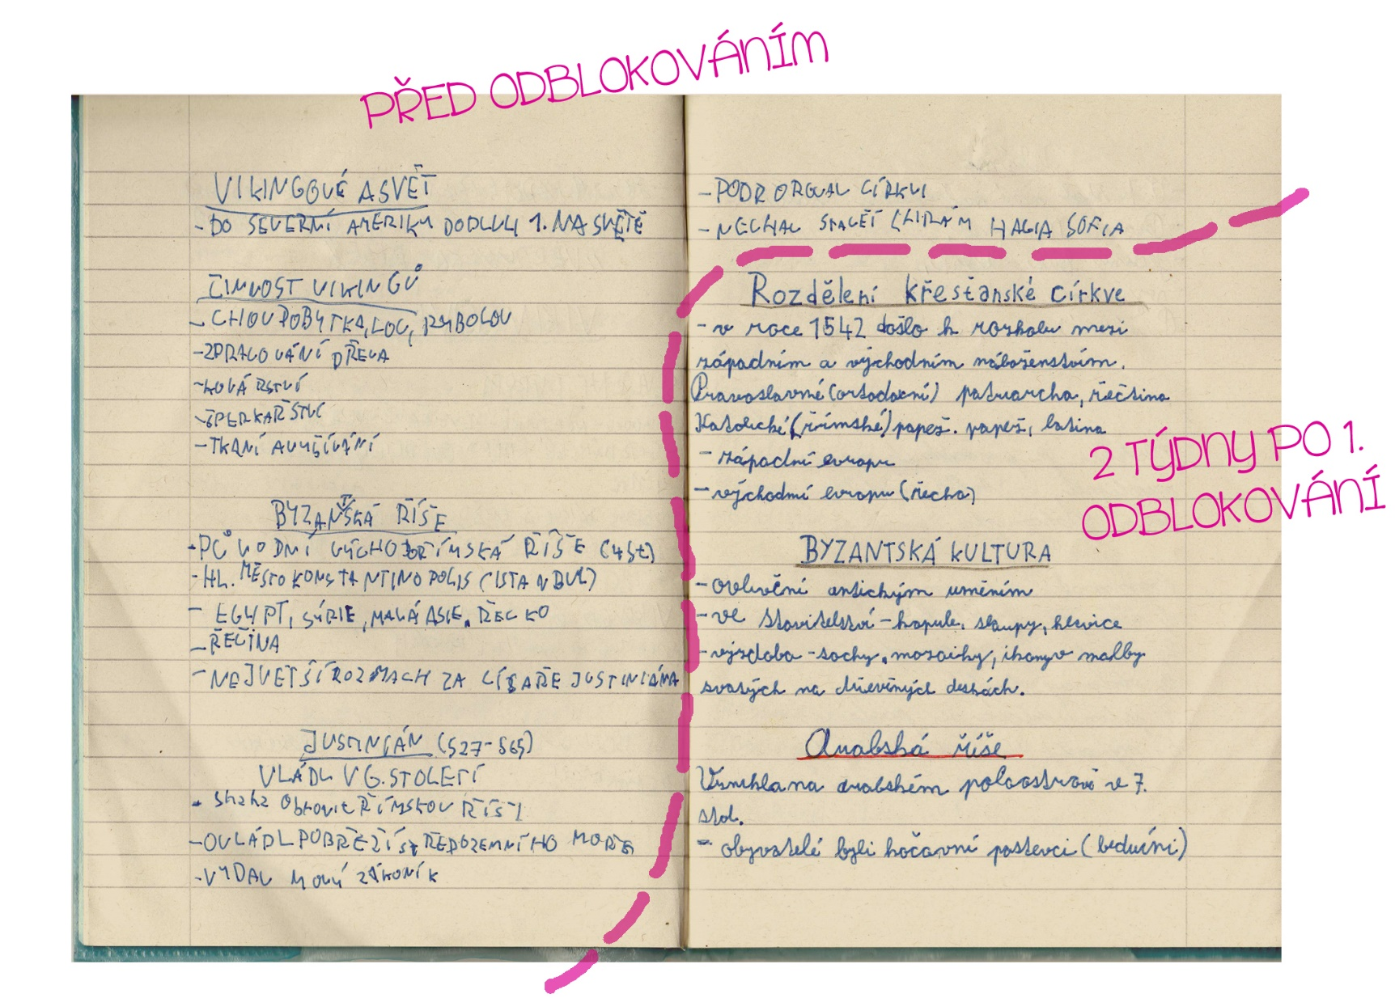

Slide 10
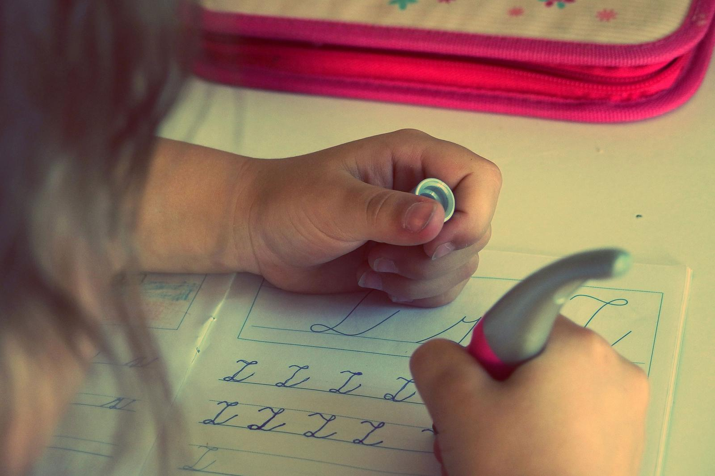
Dysgrafické děti rády píší příběhy nebo povídky. Některé se těžko luští, protože děti mnoho slov komolí a nerespektují gramatická pravidla. Je ale dobré respektovat jejich potřebu psát, podněcovat jejich snahu a projev kladně hodnotit. Největší chybou by bylo dítěti nejprve opravovat chyby. Může tak dojít k zablokování jejich talentu a snahy.
Motivace vysvětlením příčiny obtíží a zdůvodněním postupu
Intenzita cvičení asi 10 minut každý den

Slide 11
Reedukace dysgrafie
Důležité je rozvíjení hrubé a jemné motoriky, správné provádění uvolňovacích cviků,
Uvolnění svalů celé paže, ruky, svalstva prstů
Od cviků prováděných na velký papír se přechází k tvarům menším až k uvolňovacím cvikům psaným na čtverečkový papír
Motivace vysvětlením příčiny obtíží a zdůvodněním postupu
Intenzita cvičení asi 10 minut každý den

Slide 12
Kompenzace dysgrafie
nastupuje v období, kdy reedukace nebyla úspěšná,
byla provedena pozdě.
nebyla realizována vůbec.
Psaní tiskacím písmem
Psaní na počítači
Vlepování předtištěných textů, obrázků, schémat do sešitu
Kopírování zápisů v naukových předmětech

Slide 13
Co žákům s dysgrafií ve výuce pomáhá
Uvolňovací cvičení před psaním
Ponechání tolik času na psaní kolik je potřeba
Pravidelné krátké přestávky v průběhu psaní
Zkrácení diktátu nebo úkolu k přepisování
Předem vytištěné poznámky, aby nebylo třeba všechny důležité informace zapisovat
Notebook nebo tablet k zápisu v hodině a ke psaní slohových prací
Gumovací pero
Sešity s širokými a pomocnými linkami
Nástavce na tužky nebo pera pro lepší držení
Ústní zkoušení místo písemného
Při hodnocení psaného úkolu nehodnotit dysgrafické chyby

Slide 14
Použité zdroje:
Olga Zelinková, Poruchy učení, Portál,s.r.o. 2015
L. krejčová, Z. Bodnárová, Specifické poruchy učení, Edika Brno 2018
https://cosiv.cz/cs/2018/04/30/dysgrafie/
Obr. 1 https://www.predskolnivek.cz/wp-content/uploads/2019/04/poruchy-uceni-640x415.jpg
Obr. 2 https://player.slideplayer.cz/10/2913218/data/images/img1.jpg
Obr. 3 https://cosiv.cz/wp-content/uploads/2018/04/dysgrafie-560x450.jpg
Obr. 4 https://www.cbdb.cz/authors/4604.jpg
Obr. 5 https://www.idnes.cz/jenprozeny/volny-cas/alkoholove-deti-obeti-nezodpovednych.A130929_060000_jpz-volny-cas_jph1
Obr. 7 http://dmartisek.euweb.cz/Blogy/Nove_Pismo/Im003.jpg
Obr. 8 https://player.slideplayer.cz/10/2913218/data/images/img2.jpg
Obr. 9 https://slehkosti.eu/wp-content/uploads/2017/12/dyslexie-a-dysgrafie-768x597.jpg
Obr. 10 https://mkczimgmodrykonik.vshcdn.net/cCU6Ni8bhAru_s1600x1600.jpg

